Slide 1
IHEP plasma acceleration facility experimental results
Dr. Dazhang Li
Institute of High Energy Physics
On behalf of on IHEP-THU-BNU Team

Slide 2
Outlines
IHEP PWFA TF construction
Preliminary results of 1st stage commissioning
Summaries and prospects

Slide 3
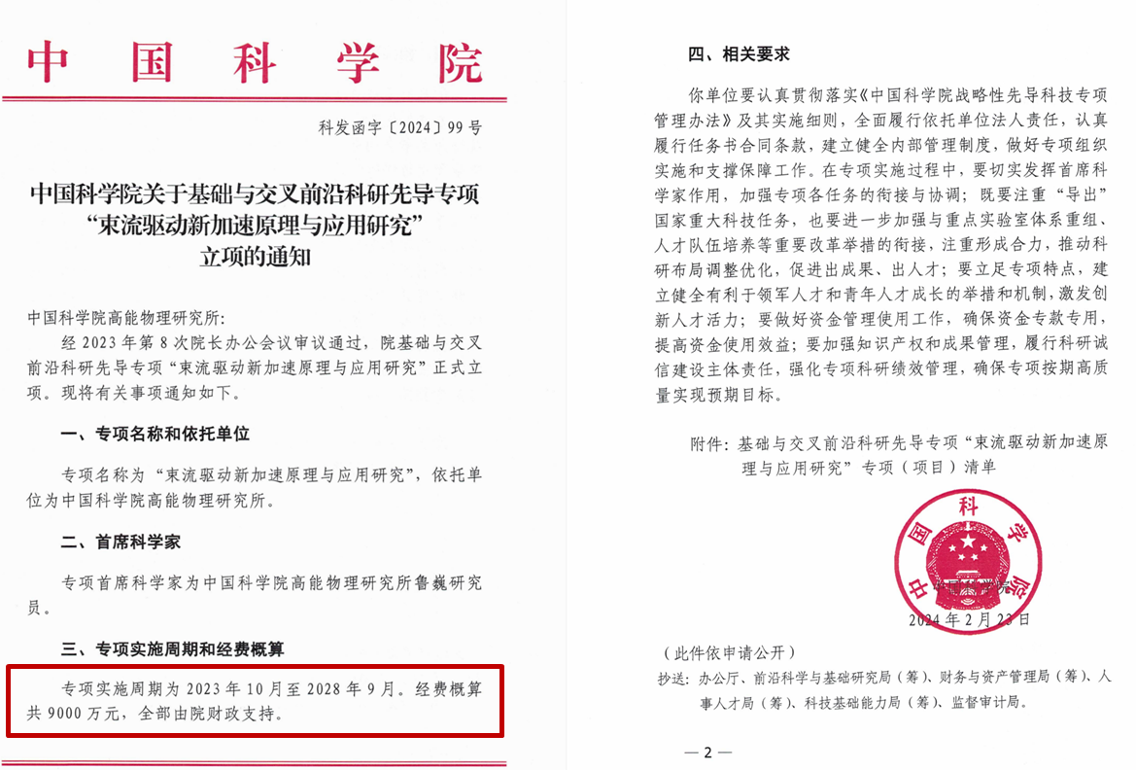
CAS program on PWFA (approved in sept. 2023, ¥ 90M)
2022.9.7
2023.4.29
2023.8.20
2023.9.20
2023.10-2028.09
向前沿局反馈先导B选题建议请单
专项概预算通过条财局组织的第三方机构预算评审
专项通过B类先导专项2023年拟立选题计划
前沿局组织征求规划局、条财局、人事局等院机关相关局意见
2022.9.14
2023.8.3
2023.9.19
2023.9.28
前沿局组织“先导B”选题建议研讨会
专项立项建议书通过前沿局组织的审查
规划局组织的咨询论证评审会议
2023年第8次“院长办公会”审议通过
¥ 90M → ¥ 88.32M
3

Slide 4
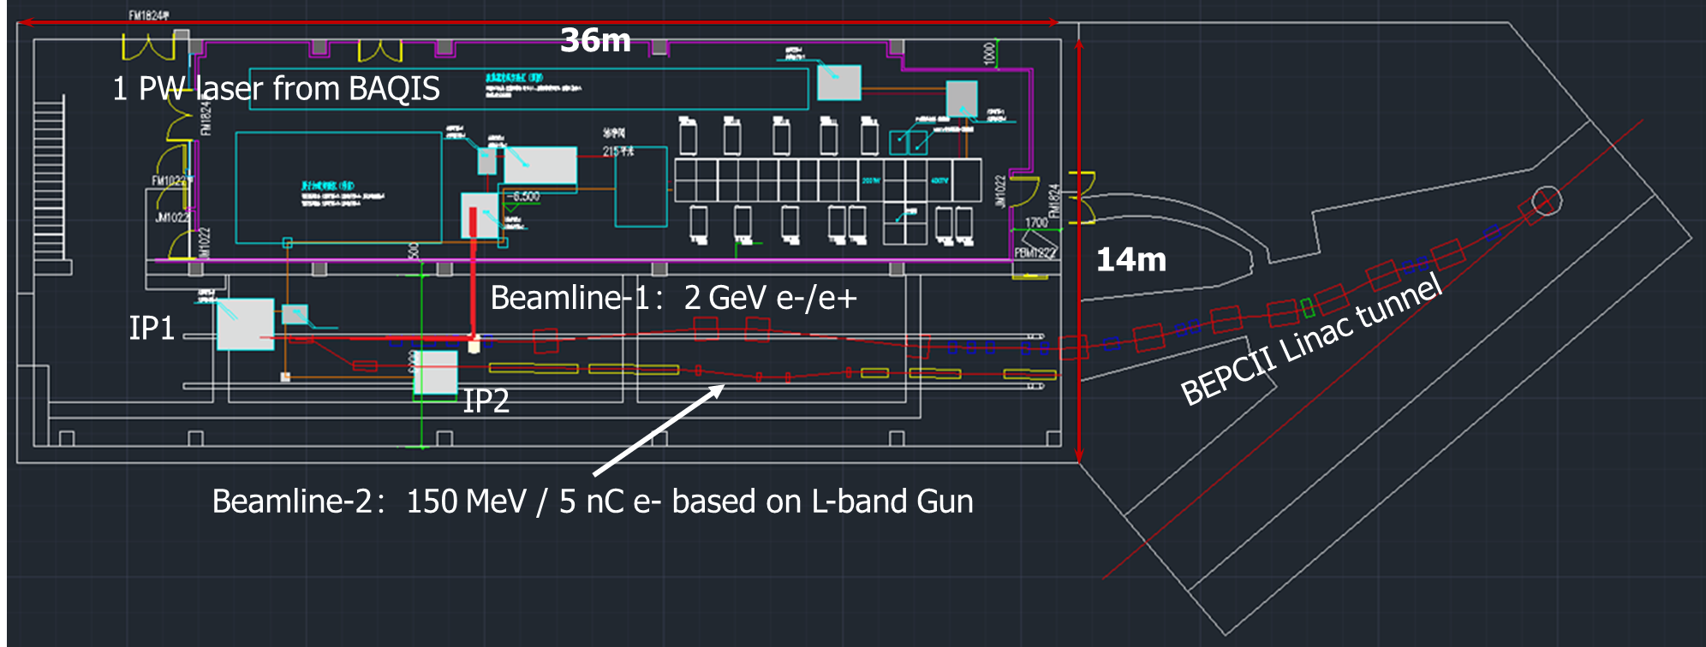
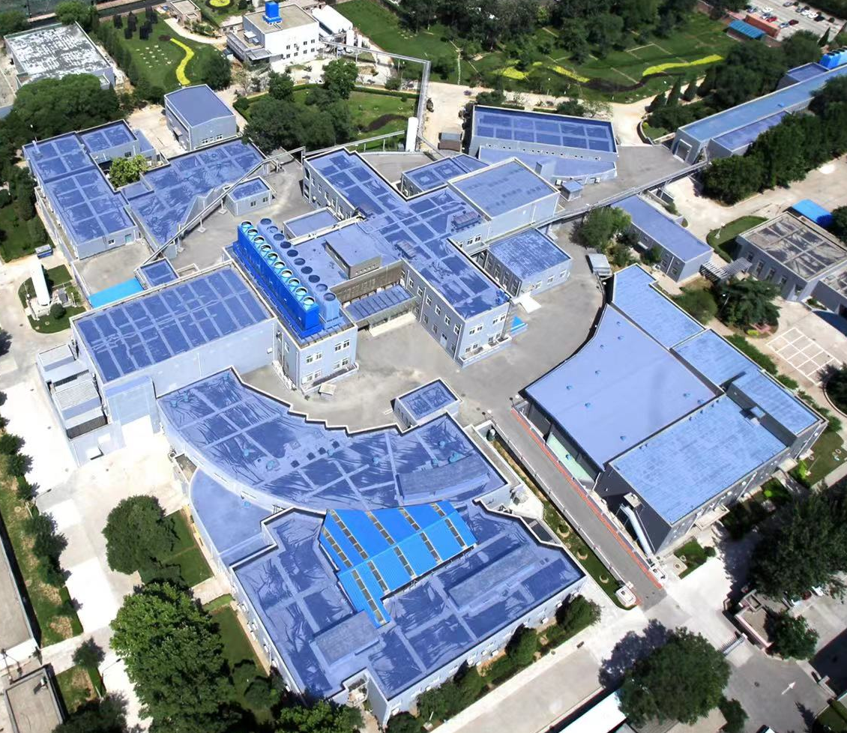
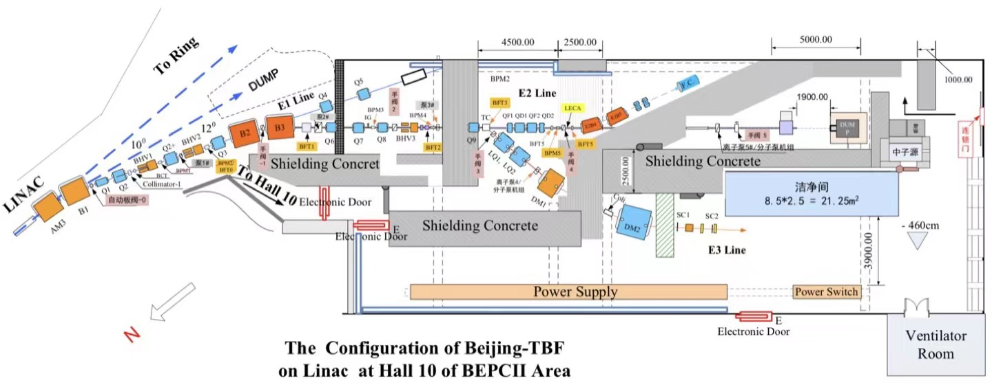
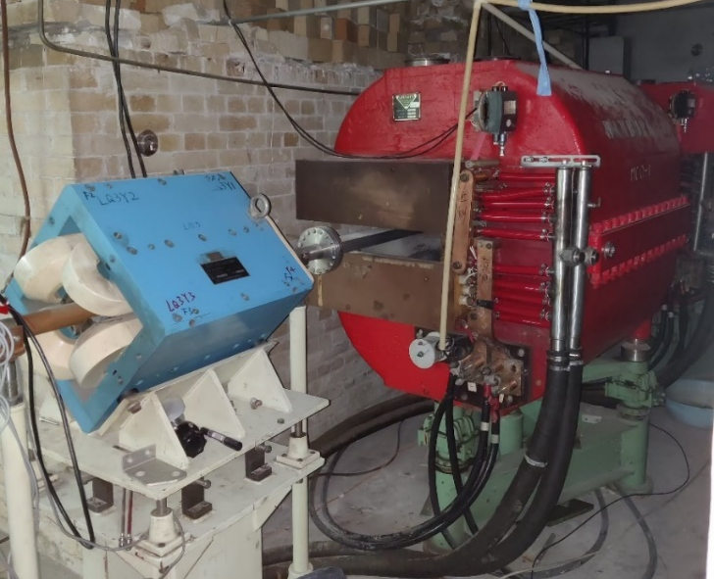
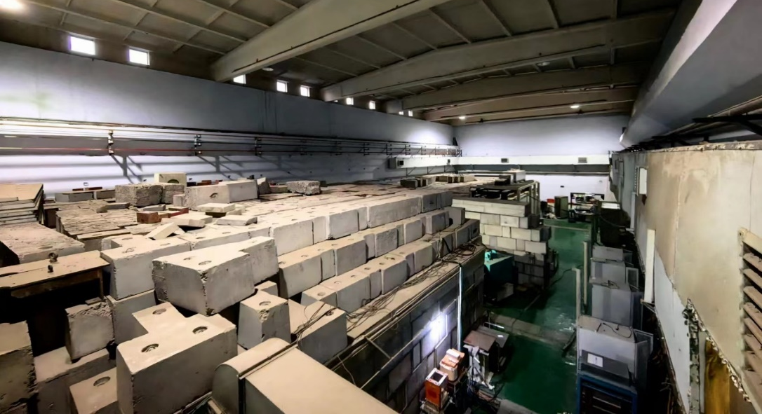
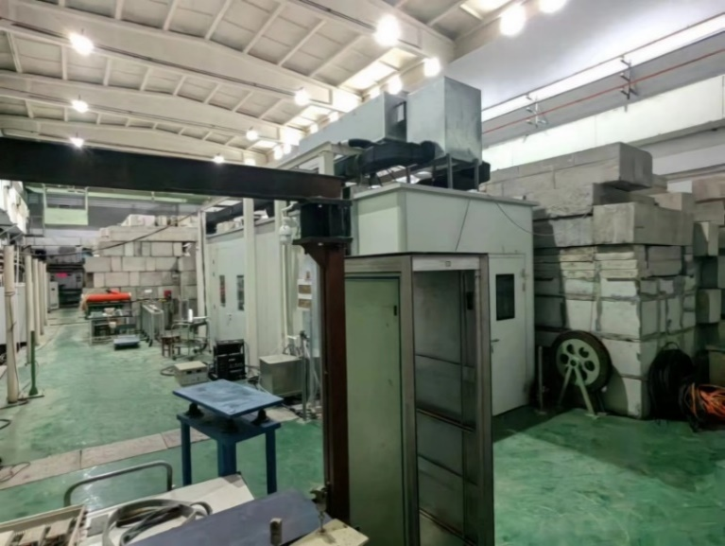
IHEP PWFA TF (hall #10) re-construction since 2023.11
4

Slide 5
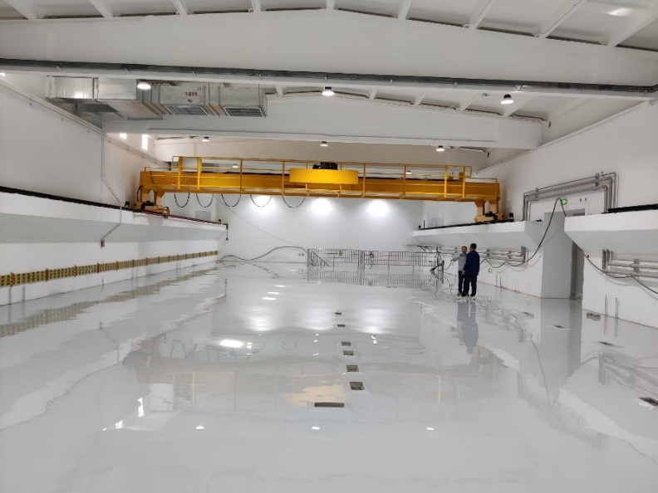
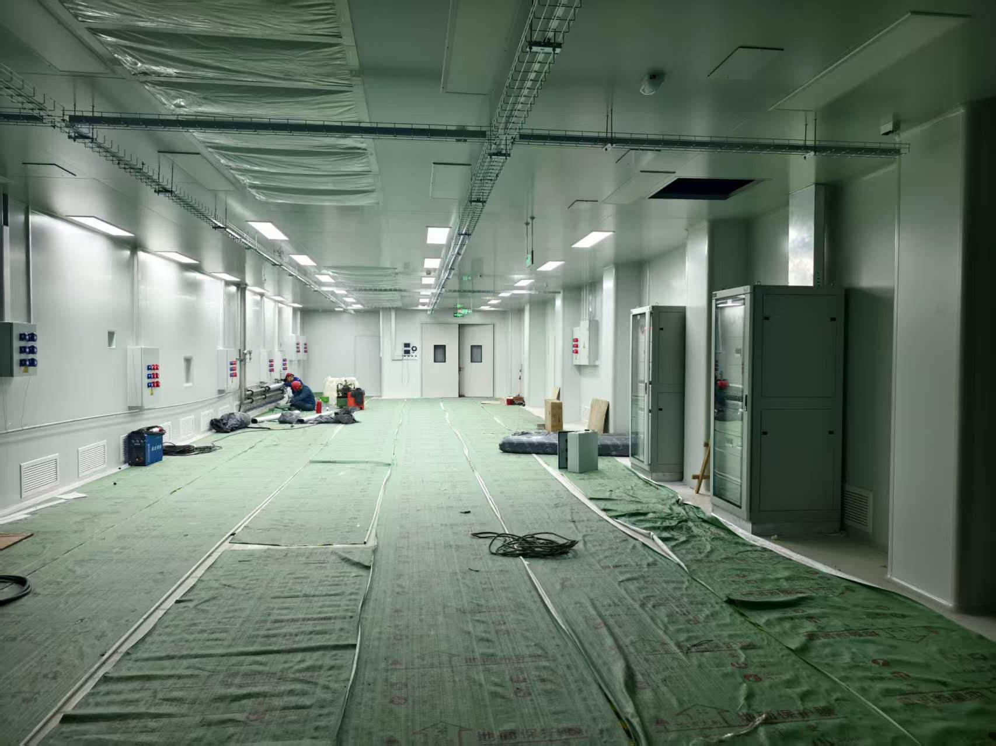
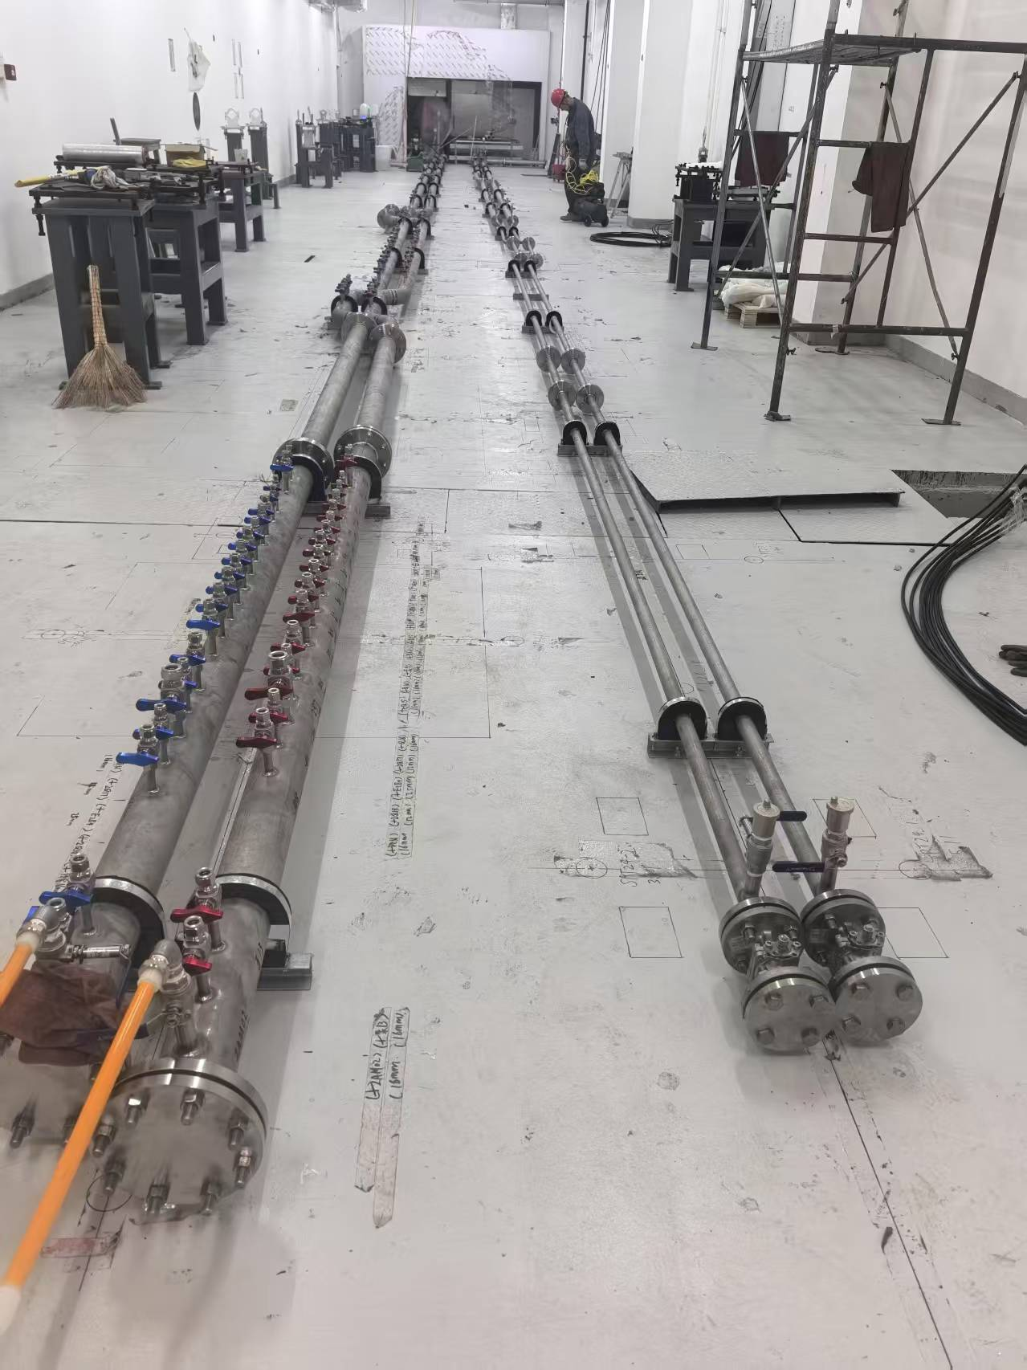
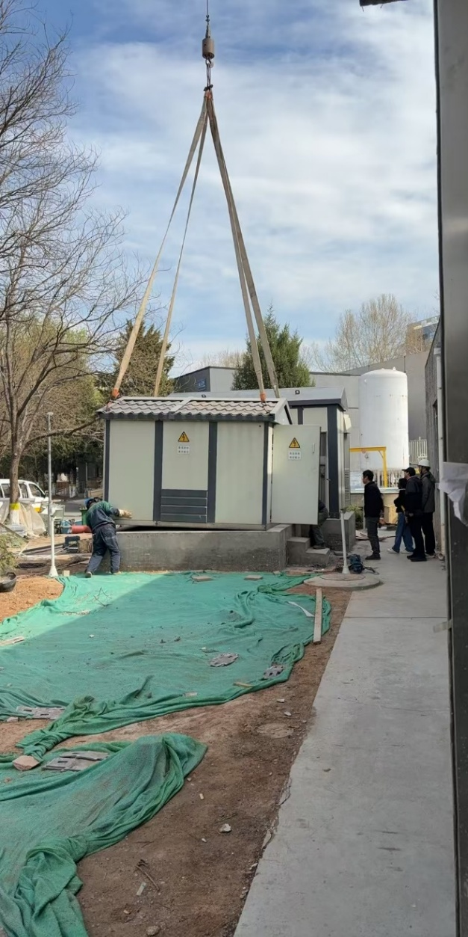
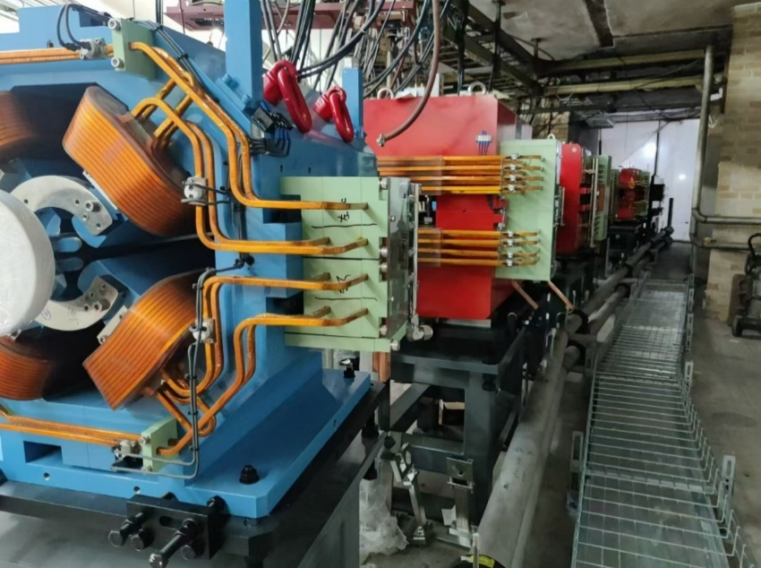
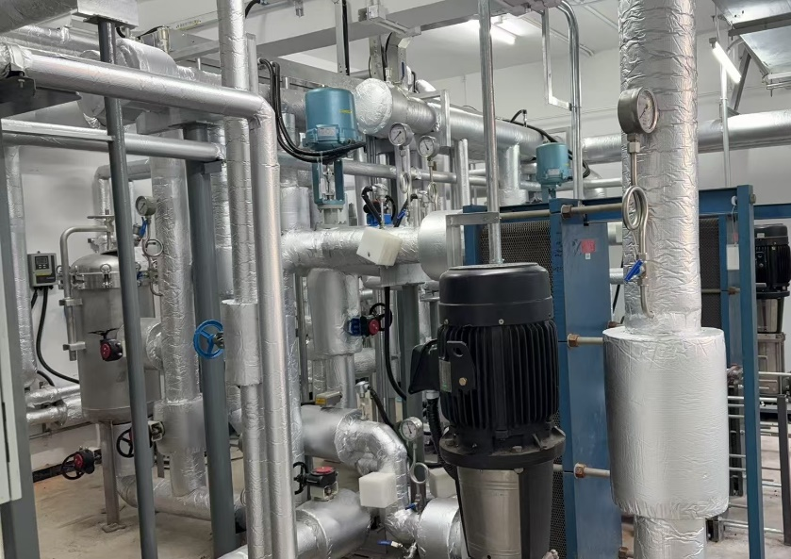
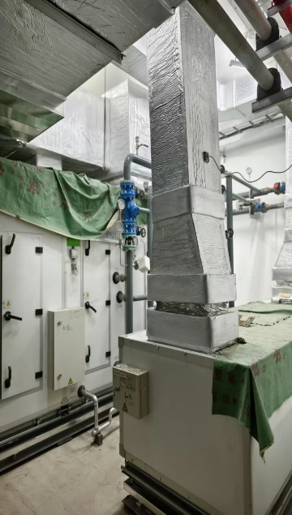
Infrastructure from 2023.11-2025.03
5

Slide 6
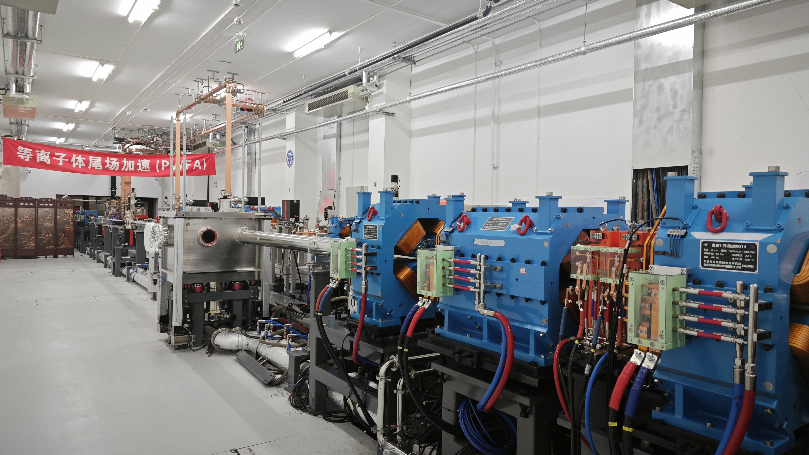
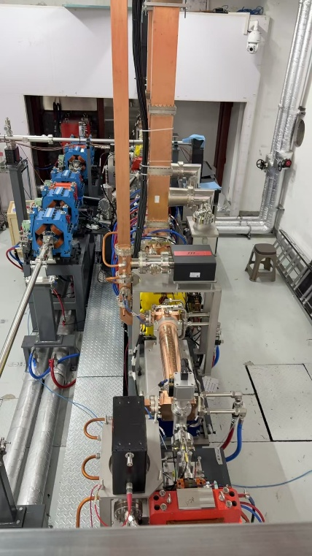
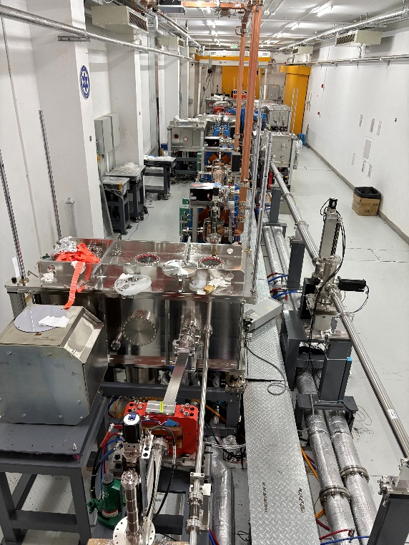
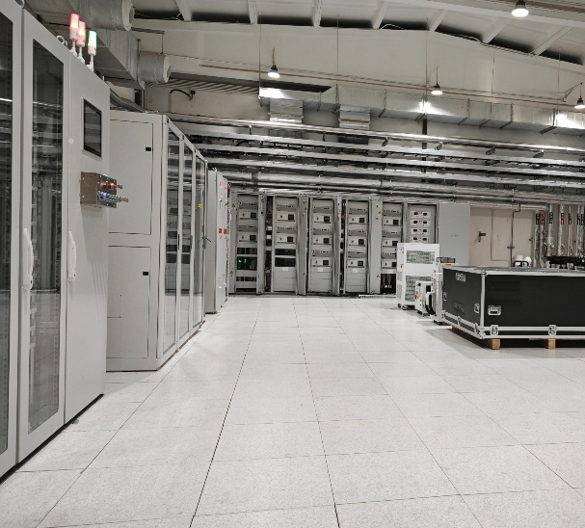
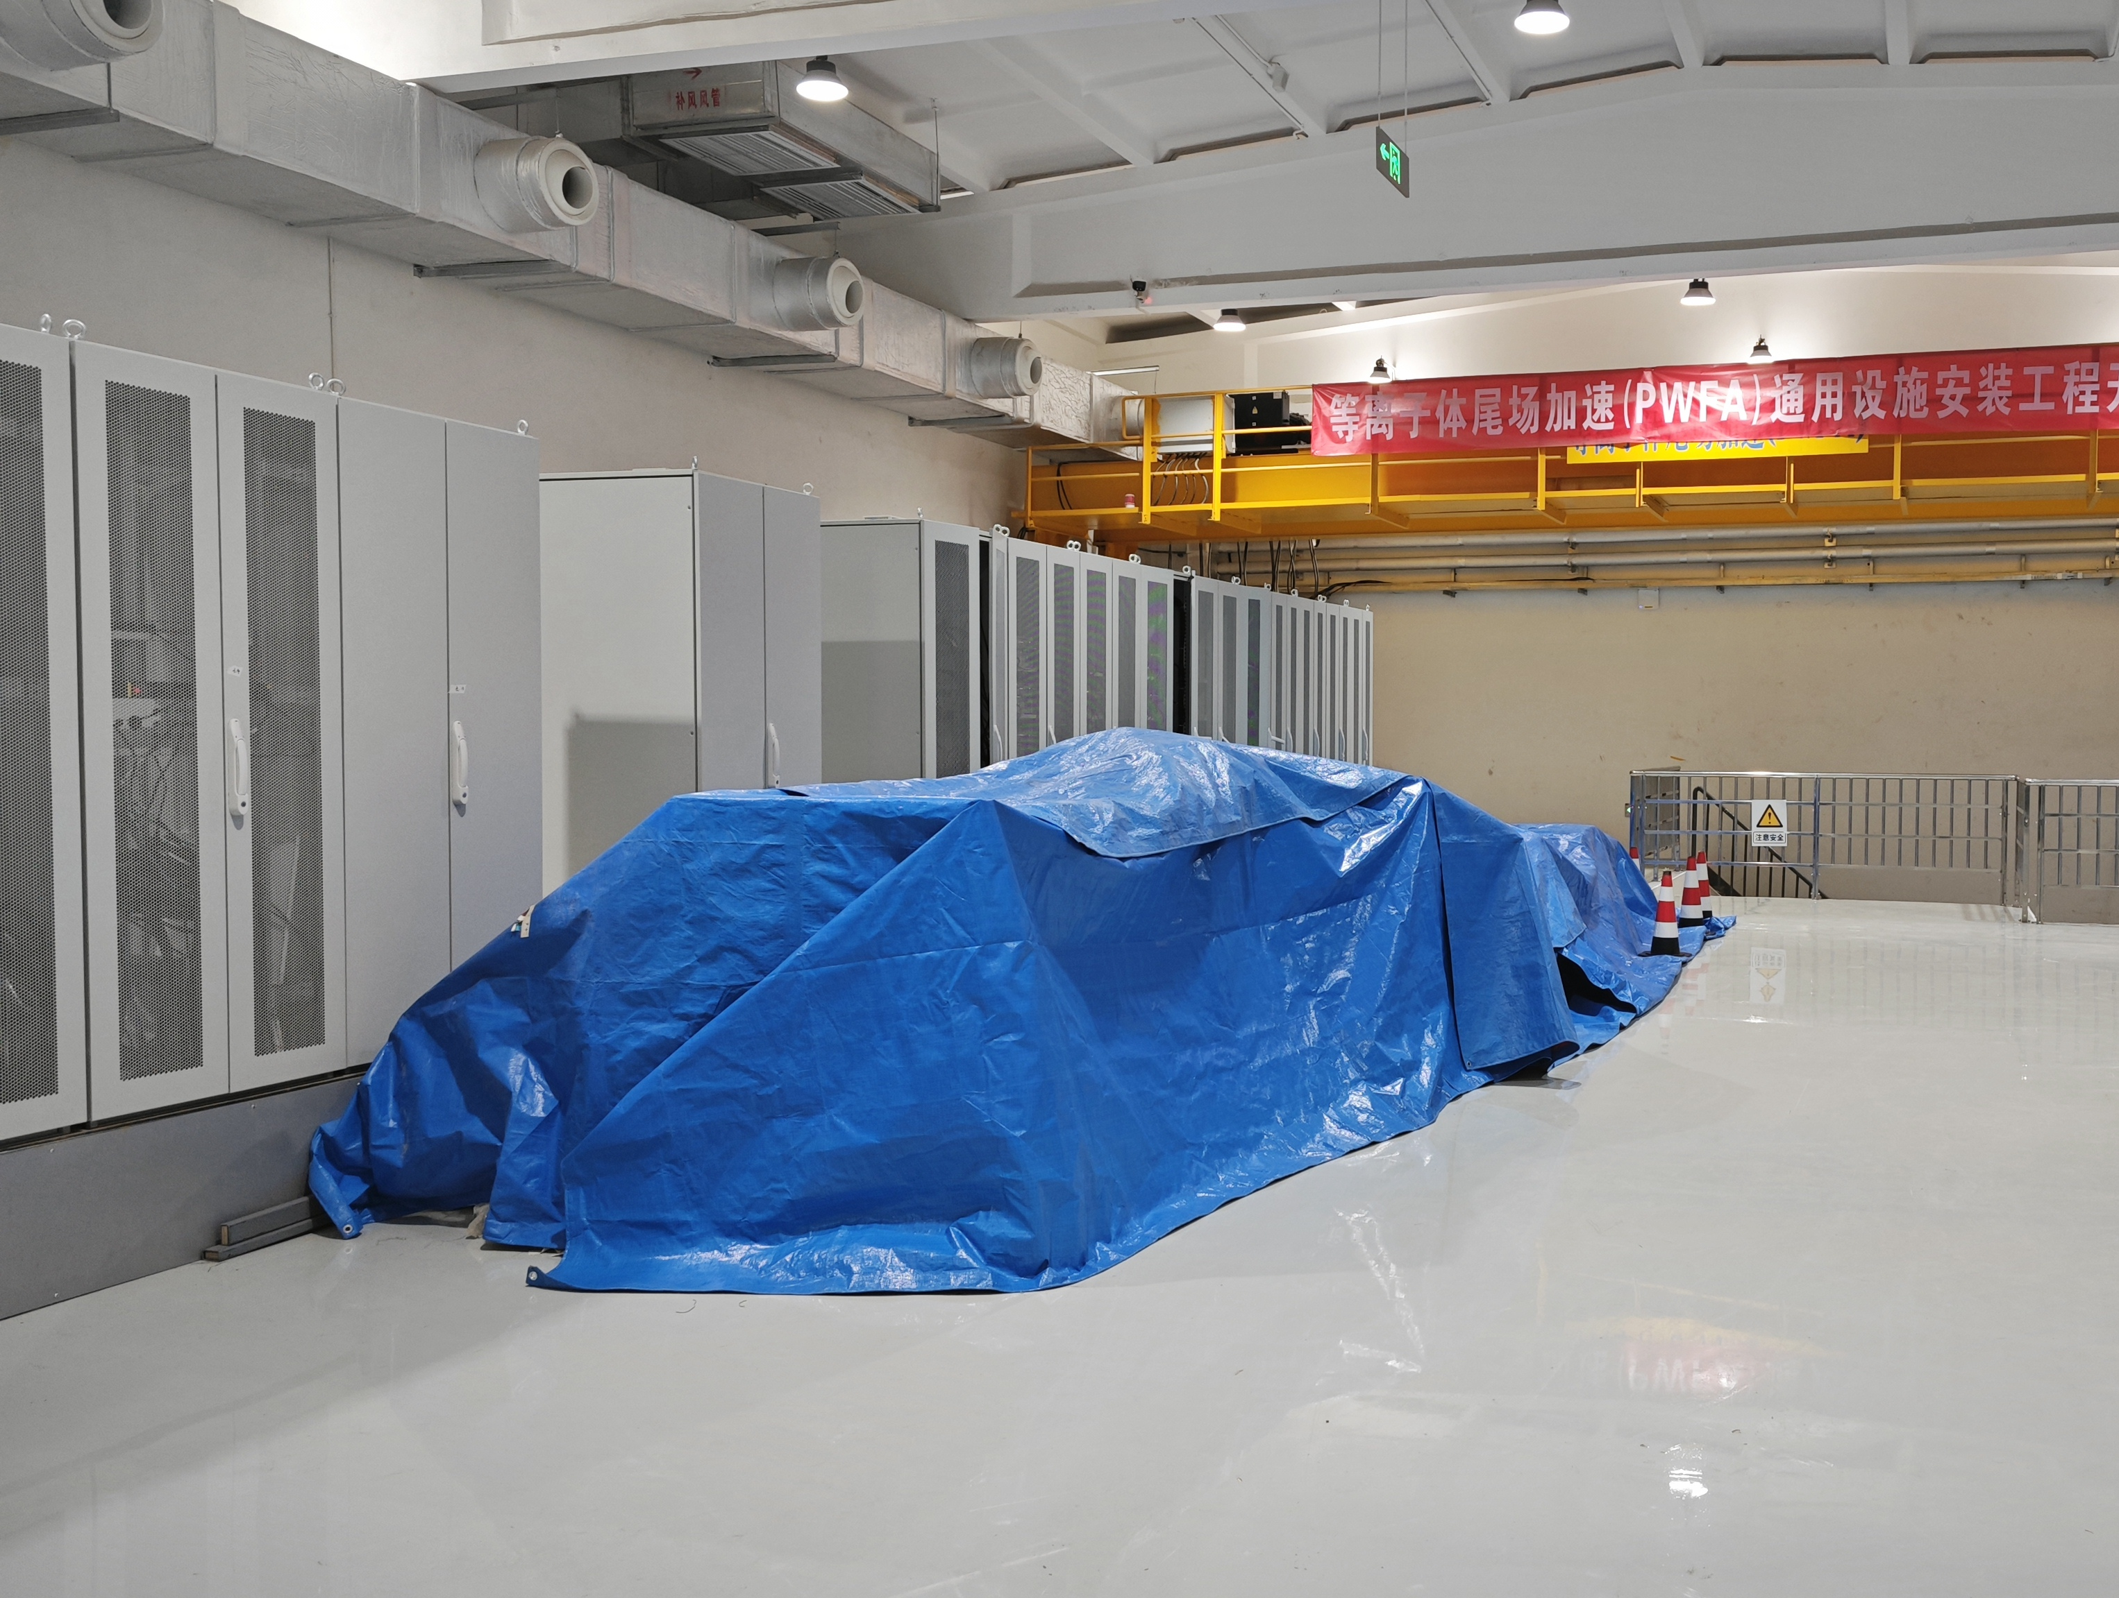
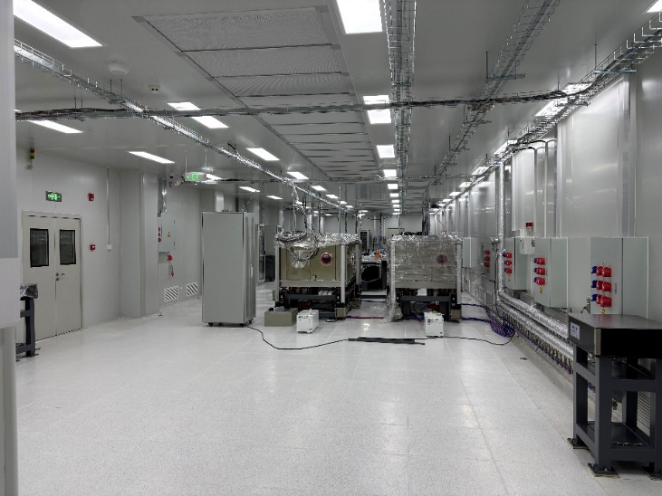
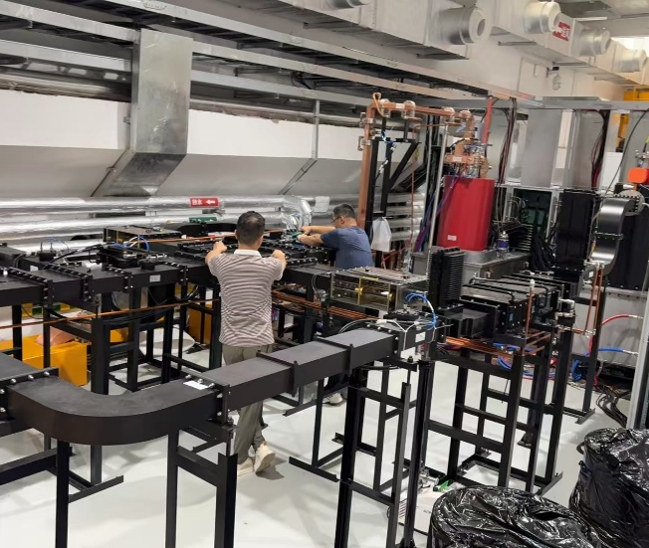
Equipment installation from 2025.04-2026.04
6

Slide 7
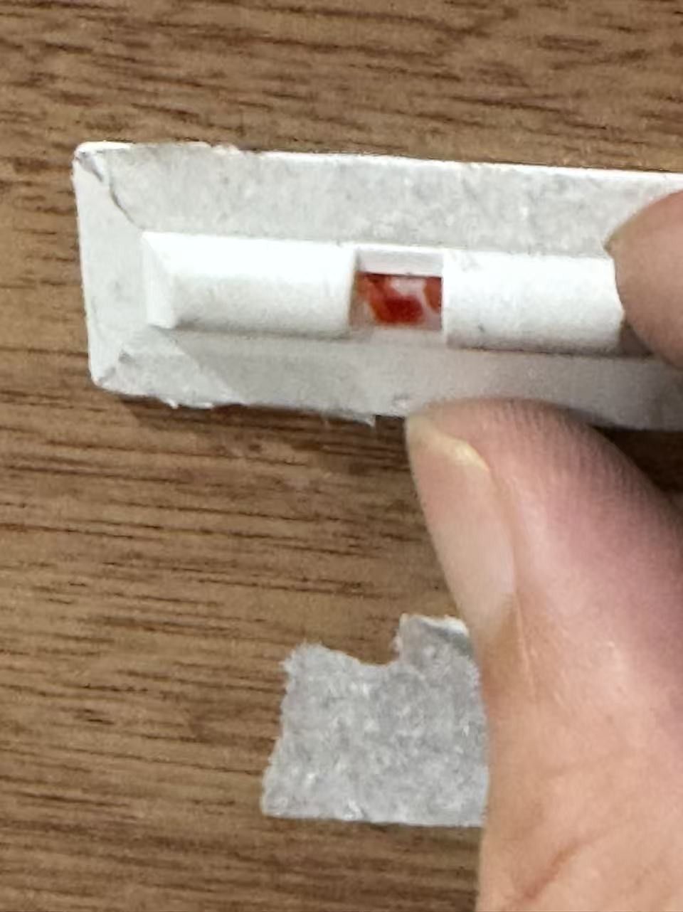
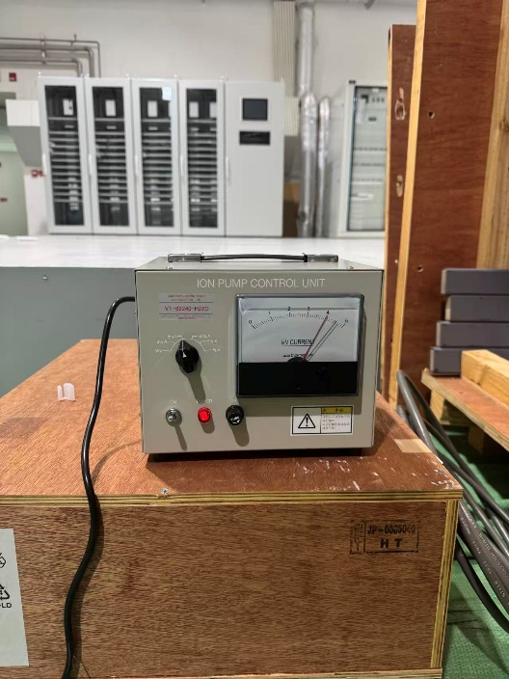
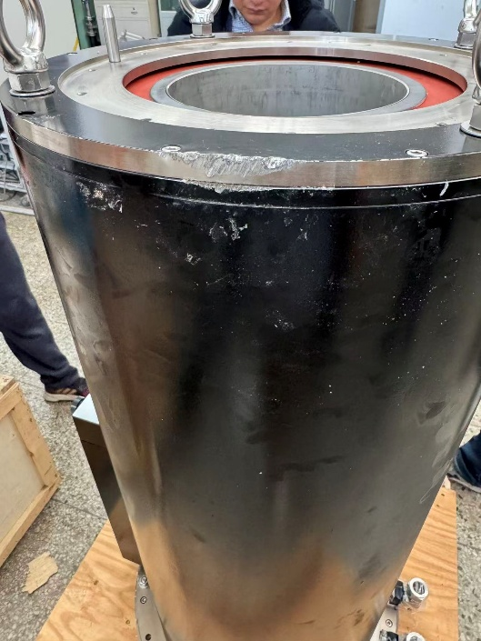
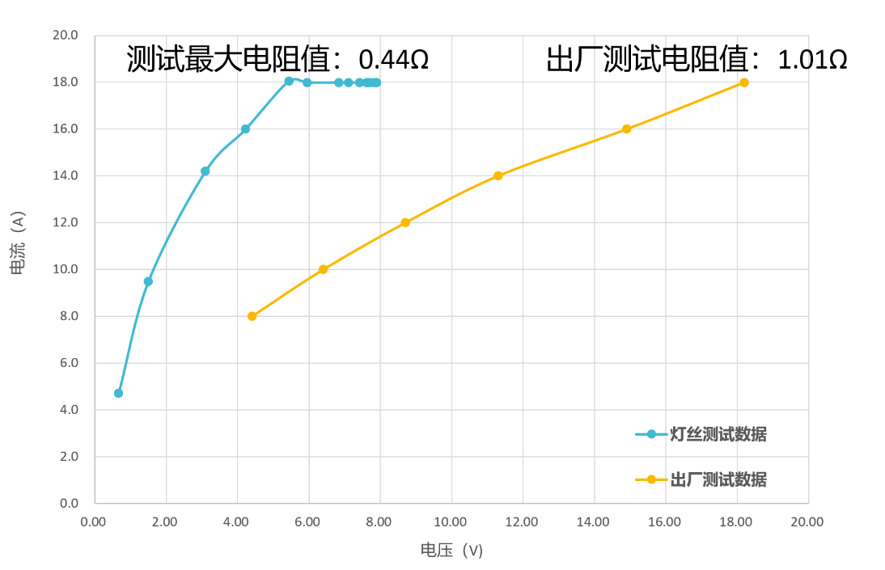
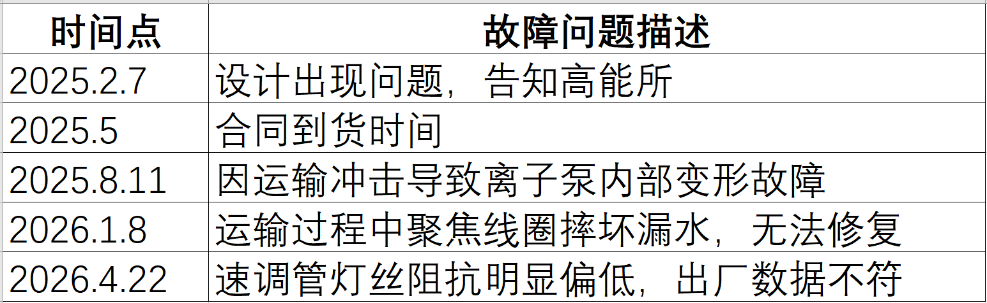
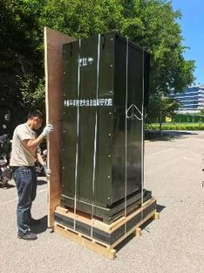
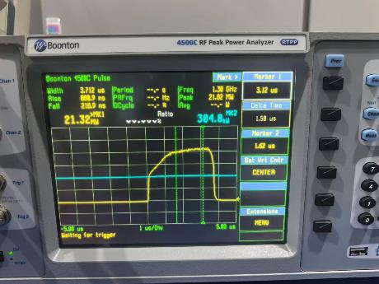
Beamline 2 delay due to L-band Klystron (Canon)
7

Slide 8
Outlines
IHEP PWFA TF construction
Preliminary results of 1st stage commissioning
Summaries and prospects

Slide 9
1st stage beam commissioning
L-band RF gun
Bunch compression
Plasma acceleration 2&3
In BEPCII tunnel
束流诊断
Bending and compression
Plasma acceleration 1
2 GeV e+/e- beam from BEPCII linac
Final focus
From 4.14-7.12, 39 days, using BEPCII injection interval
BL1 beam delivery adjustment and parameters measurement
BL2 L&S band klystron conditioning + RF gun test
9

Slide 10
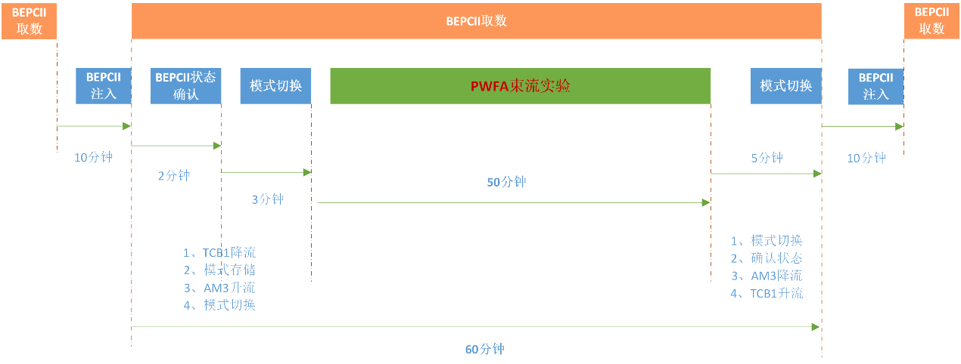
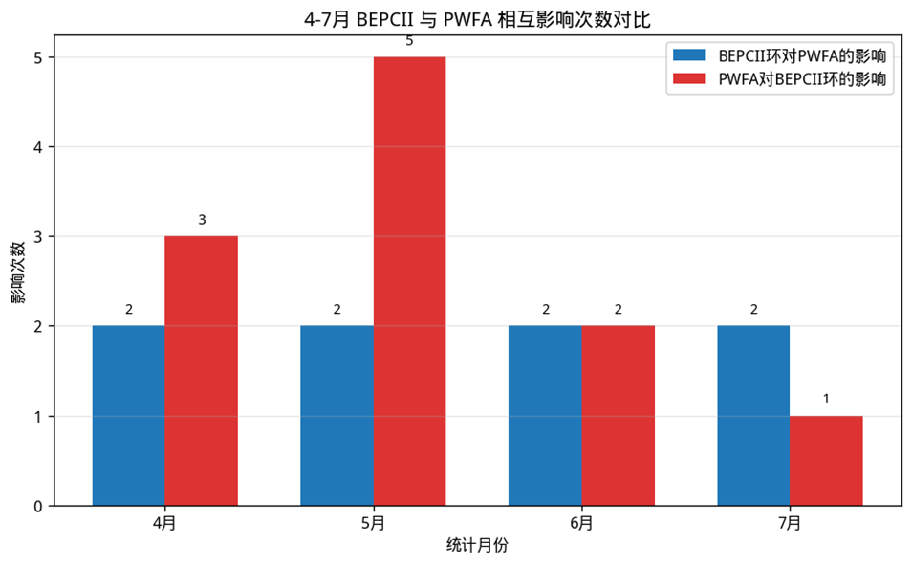
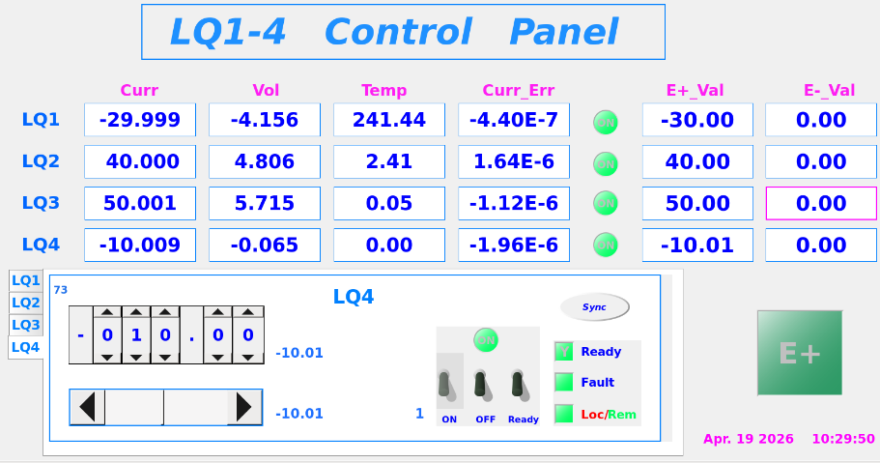
BEPCII linac for PWFA TF
共用模式下，现阶段PWFA和BEPCII存在互相影响。一部分来源于BEPCII原系统匹配的问题，另外一部分来源于PWFA值班人员操作熟练度
例：每次PWFA实验之后大孔径四极铁电流都未恢复到0，影响了注入。经排查，发现实际上已经通过PWFA直线的模式恢复程序置成了0；但是BEPCII注入的时候会调用大孔径磁铁控制界面相关的PV系统把大孔径磁铁电流参数又置进去
目前解决方案：在不改BEPCII注入程序的前提下，关闭大孔径磁铁电流置入BEPCII注入模式的通道。
10

Slide 11
BL1: Beam orbit and optics
测量BPM相对于四极铁的偏移
  测量BPM01-07相对于其相邻四极铁的偏移，并将结果置入底层算法
    测量方法：校正子、四极铁、两个BPM
    BPM01和02，采用直线校正子；BPM08为最后一个BPM，因时间关系，未测BPM08
  在线测试了X、Y方向及正、负方向，已反馈给束测系统。
位置 | X offset [mm] | Y offset [mm]
BPM01 vs. Q01 | -0.3958 | 0.6075
BPM02 vs. Q03 | -0.9044 | -0.4327
BPM03 vs. Q05 | 1.4918 | 1.2365
BPM04 vs. Q06 | -1.5823 | 0.2641
BPM05 vs. Q08 | -1.5433 | 1.2324
BPM06 vs. Q11 | 0.4251 | 0.2015
BPM07 vs. Q12 | 0.5235 | -0.5014
响应矩阵测量及全局轨道校正
  入口轨道较小、测量参数设置合理时，全局轨道校正效果较好
11

Slide 12
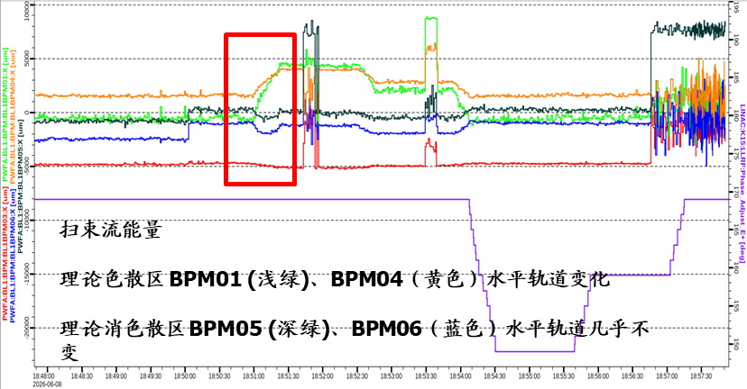
BL1: Beam orbit and optics
消色散调试
    全局轨道校正后，优化消色散：经过偏转段1、束长压缩器、偏转段2之后，已消色散。
    BL1Q06 K1=2.545/m²（理论2.545）, BL1Q06 K1=3.420/ m² （理论3.400）
    BC01/04: 1999.00, BC02/03: 2000.50 => BC01 2024.00, BC02 1999.25, BC03 2001.75, BC04 1974.00
二极铁积分场在轨道误差范围内(<5mm)，均匀度<0.1%，
远小于磁压缩器强度与理论值偏差
磁铁名称 | 负电子工作电流 @2 GeV (A) | 均匀度 @±11 mm
BC01 | 395.745 | 4.55×10⁻⁴
BC02 | 395.745 | 3.81×10⁻⁴
BC03 | 395.755 | 3.83×10⁻⁴
BC04 | 395.750 | 3.87×10⁻⁴
磁铁名称 | 正电子工作电流 @2 GeV (A) | 均匀度 @±11 mm
BC01 | −394.740 | 6.06×10⁻⁴
BC02 | −395.745 | 5.52×10⁻⁴
BC03 | −395.736 | 5.40×10⁻⁴
BC04 | −395.714 | 5.75×10⁻⁴
12

Slide 13
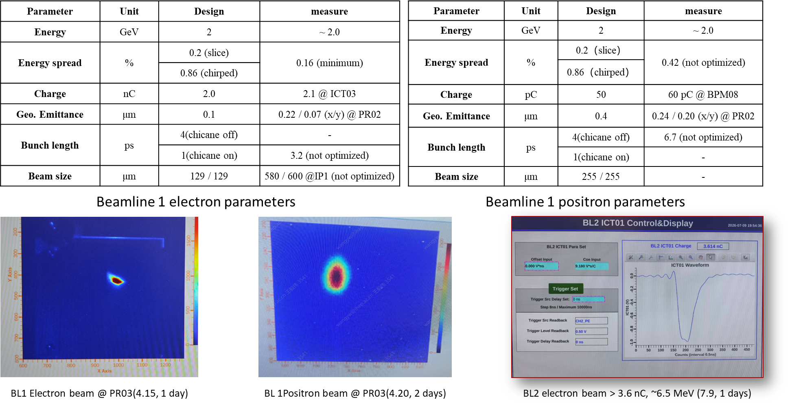
Preliminary beam parameters measurement results
13

Slide 14
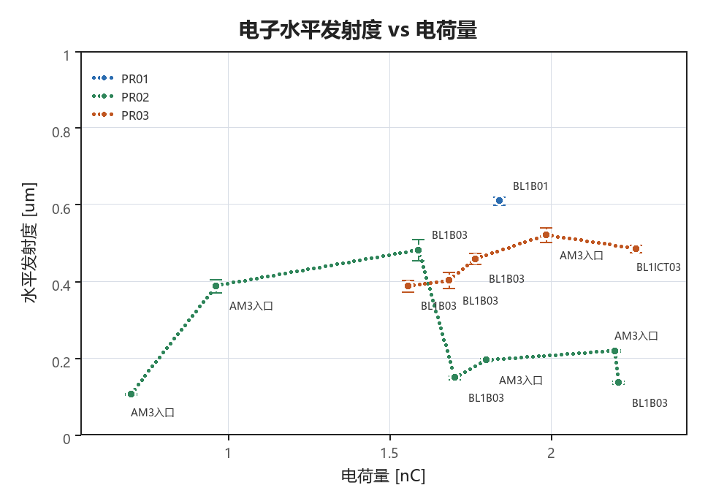
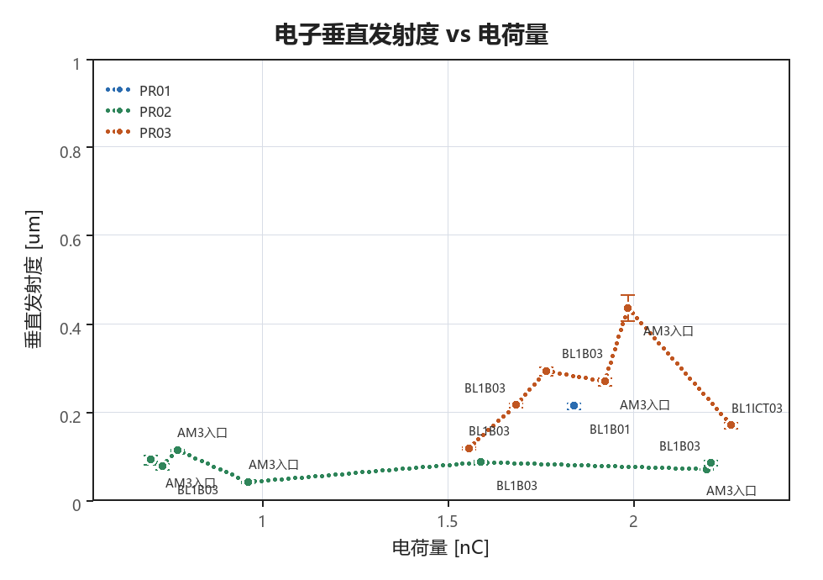
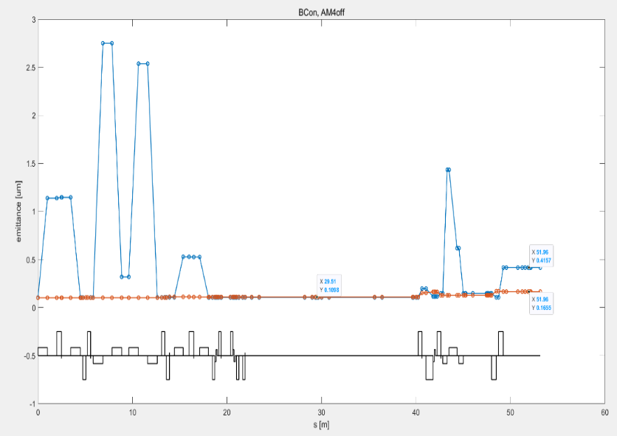
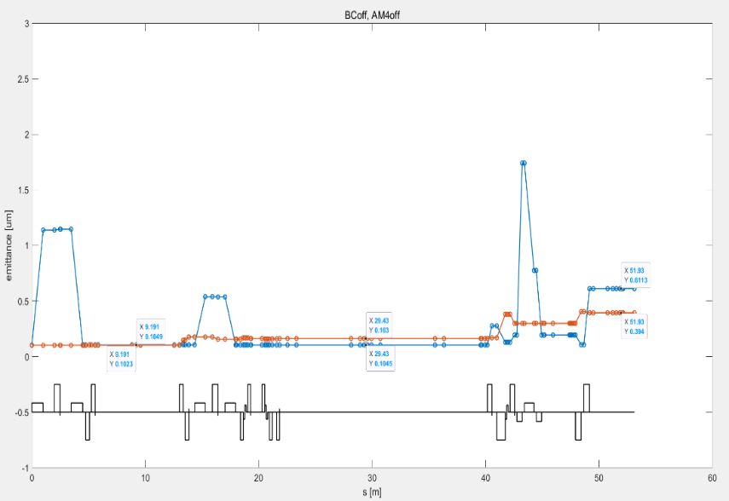
Electron beam (>2 nC) emittance measurement
考虑电荷量大于约等于2nC的结果（直线加速器优化更多）
  PR01处发射度未加滤光片,饱和（ 5月22日)
  PR03处发射度因Q12-16的色品增大
  因此，PR02处发射度测量结果接近直线发射度
  不同的Twiss起点位置没有明显影响
  同一模式下的测量结果（偏差只来源于拟合与数据点之间的差值，未考虑点扩散函数等误差）：
Chicane on时电子发射度模拟结果
Chicane off时电子发射度模拟结果
 | 靶 | 水平发射度 [um] | 垂直发射度 [um] | 电荷量 [nC] | Twiss参数测量位置
2026/6/18 （直线优化大电荷量 模式；束线1 chicane off模式） | PR02 | 0.219±0.003 | 0.070±0.001 | 2.196 | AM3入口
 | PR03 | 0.485±0.009 | 0.170±0.007 | 2.263 | BL1ICT03
最终聚焦色品贡献
Q15/16
色品贡献
chicane off
βy增大
最终聚焦色品贡献
Q15/16
色品贡献
PR02
PR03
PR01
PR02
PR03
14

Slide 15
Bunch length measurement by 方煜
常用的束长测量方法
射频偏转腔
零相位法
THz条纹相机
束流到达时间检测器（BAM）
电光采样（EOS）
相干辐射法
电子束纵横向信息转换
电子束辐射场作用反推
传统采样
光谱分辨
时间分辨
空间分辨
相干渡越辐射（CTR）
相干衍射辐射（CDR）
相干同步辐射（CSR）
15

Slide 16
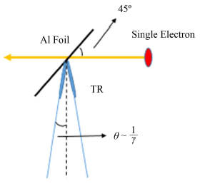

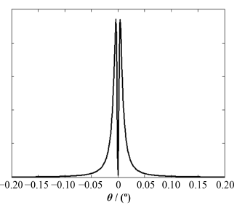

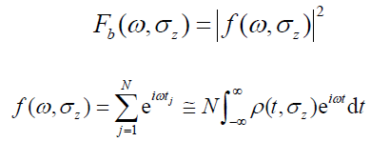

Bunch length measurement by 方煜
相干渡越辐射
利用短电子束产生强相干辐射，通过测量该辐射的频谱（或干涉图），反推出束团的纵向长度与形状
渡越辐射：带电粒子穿过两种不同介质的界面时产生辐射
铝箔导电性良好，单电子产生的渡越辐射能谱在远红外波段近似为常数
当相对论性电子束团穿过铝箔时，就会产生相干渡越辐射，其辐射能谱为
相干渡越辐射的能谱唯一由电子束团的纵向长度决定
单电子渡越辐射角分布
16

Slide 17
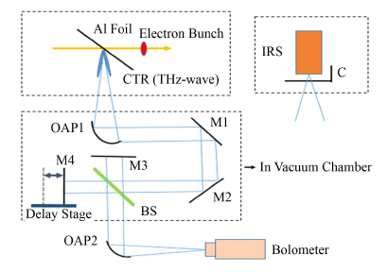
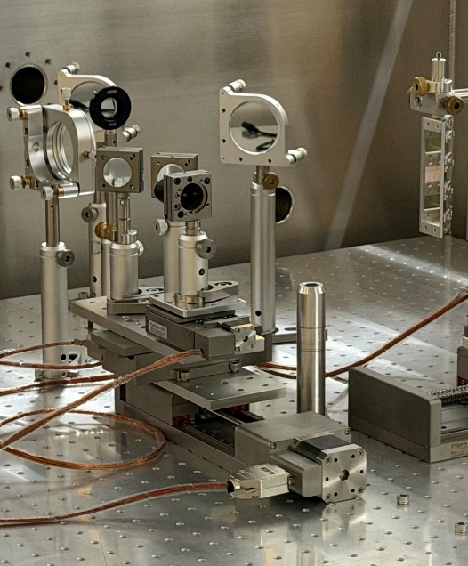
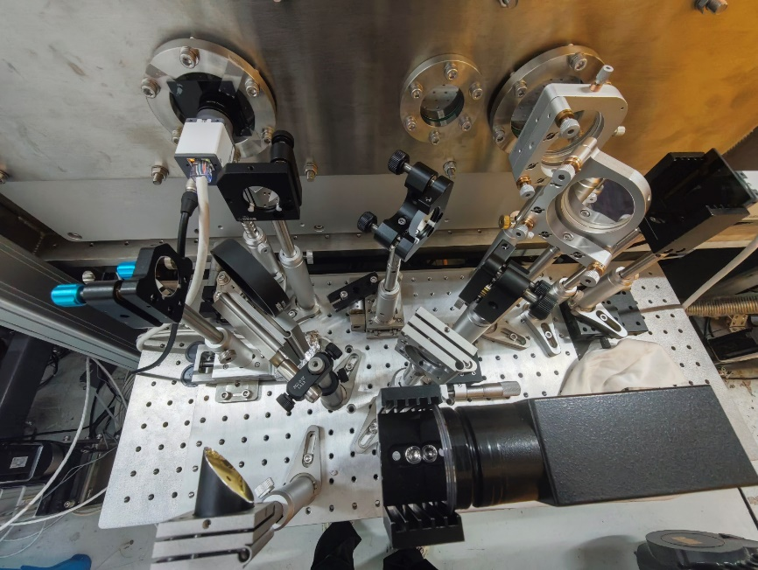
Bunch length measurement by 方煜
CTR方案及光路架设
光路架设：迈克尔逊干涉，实现能谱诊断
金属OAP：实现THz的收集与聚焦
THz探测：golay cell（THz能量探测设备）
窗口材料：TPX（THz有极好的透过率，>95%）
靶片材料：采用OTR靶片作为渡越辐射靶
靶片规格：30*15*0.5mm，抛光，单面镀100nm铝膜
17

Slide 18
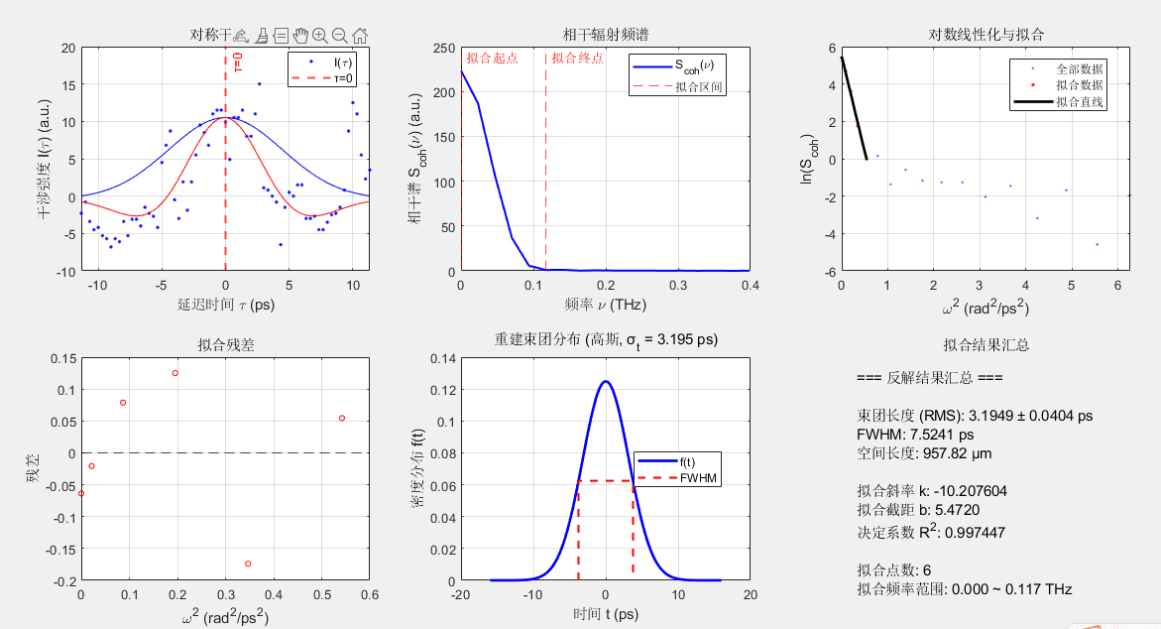
Bunch length measurement by 方煜
信号值约30mV左右
进行三峰高斯拟合
反解电子束束长
~ 3 ps（存疑）
信号抖动较大
抖动来源：
电荷量：5~10%
束长抖动
18

Slide 19
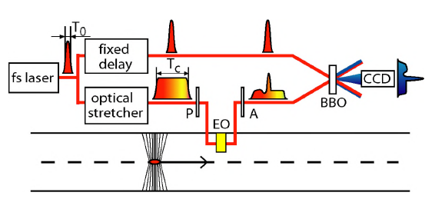
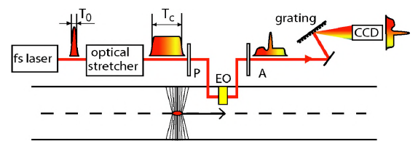
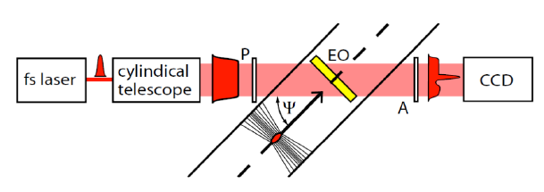
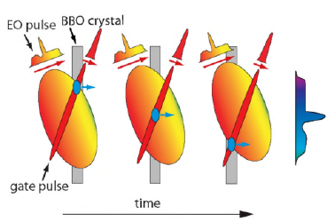
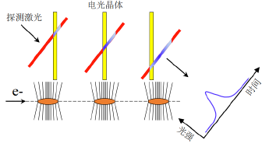
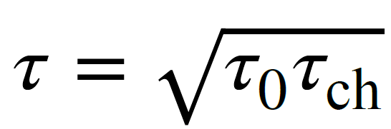
Bunch length measurement by 方煜
单发诊断EO方案
光谱编码
时间编码
空间编码
线性啁啾光，纵向分布映射到光谱
倍频晶体测量激光的时间信息
电子束纵向映射到激光横向分布
束团长度测量精度∼ 120 fs
到达时间测量精度∼ 25 fs
束团长度测量精度∼ 60 fs
到达时间测量精度∼ 10 fs
束团长度测量精度∼ 60 fs
到达时间测量精度∼ 10 fs
Steffen Bet al. Physical Review Special Topics-Accelerators and Beams, 2009, 12(3): 032802.
G. Berden, et al. Phys. Rev. Lett. 99, 164801, 2007
王伟. 高亮度电子束纵向特性测量的电光方法研究. 清华大学, 2017
19

Slide 20
Bunch length measurement by 方煜
CTR方案的改进
干涉光路校准： 基于氦氖激光器重新校准干涉光路，降低OAP后大光斑的准直误差
束流准直： 腔体前后各架设一个YAG屏，用于束流方向准直。
THz信号入库： THz测量信号接入数据库，参考电荷量抖动实现归一化补偿。
反解程序优化： 增加低频截止的参数拟合，获得更高精度的反解结果
EO方案的增设
40 TW激光系统： 采用40 TW激光系统，分出mJ能量的激光，用于EO束长诊断
EO束长诊断： 所需元件为电光晶体（ZnTe）、反射镜、平移台、相机、偏振片、半波片、镜头/透镜
两套方案测量： 基于不同方案分别测量束长，并进行对比。
20

Slide 21




e+ bunch length measurement from BEPCII linac
  基于能量啁啾的束长测量
    扫K16相位和高压，测量能量和能散
    拟合零相位点、最大能量增益
    束长间接测量: 6.7 ps （初步测量，未压缩）
总测量能散
chirp引入的能散
*该实验早于相干渡越辐射测量设备的安装时间；且相干渡越辐射测量需要较大电荷量。
21

Slide 22

BL2 klystron conditioning and RF gun commissioning
Linac | Beam | 能量 | 电荷量 | 束长 | 流强 | 束流尺寸 |  | 日期 | 作用点
 |  | MeV | nC | ps | kA | µm | µm
BL2 | e3 | 150 | 5 | ≦1 | 1.8 | ≤50 | / | 2026年中 | IP2
 |  |  |  |  |  |  | ≤100 | 2026年底
 |  |  |  |  |  |  | ≤50 | 2027年中
 | e4d |  | 2 |  | 1.8 | ≤50 | ≤100 | 2026年底 | IP2
 |  |  |  |  |  |  | ≤50 | 2027年中
 | e4t |  | 0.5 |  | / | ≤100 | ≤100 | 2026年底 | IP2
 |  |  |  |  |  |  | ≤100 | 2027年中
 | e5 |  | 1 |  | 1.5 | ≤100 | ≤100 | 2026年(按需) | IP1
 | e6 |  | 0.1 |  | / | ≤100 | ≤100 | 2026年(按需) | IP1
 | e7 | 170 | 0.03 |  | / | ≤100 | ≤100 | 2026年~2027年 | IP1
 | e8 | 130 | 5 |  | 10 | ≤400 | ≤400 | 2026年(按需) | IP3
22

Slide 23


BL2 klystron conditioning and RF gun commissioning
S-band
L-band
23

Slide 24



BL2 klystron conditioning and RF gun commissioning
PR01
PR07
调整电子枪RF相位，测得束团电荷量0.75~3.2 nC。到靶激光能量~1 mJ，量子效率~1.5%
根据AM1-PR7处色散函数560 mm，估算能量：~ 6.5 MeV （设计指标为7 MeV）
存在明显偏心（目前无法实时观测光斑在阴极上的位置）
24

Slide 25
Outlines
IHEP PWFA TF construction
Preliminary results of 1st stage commissioning
Summaries and prospects

Slide 26
Summaries and future plan
速调管运输多次损坏和经费缺口影响了整体调束进度
束线1束流参数测量有了初步结果，诊断设备的还需要进一步优化、调整
计划8月10日恢复束线2的L波段老练与整体调束
近两周完成束线2真空连接及等离子体源气路安装
9月初开始束线1调束，希望年底实现合束
Thank you!

